Slide 1


ДА ИЗСЛЕДВАМЕ ЗАЕДНО!

Slide 2

Регламент
Играта се състои от три кръга. На всеки три въпроса отборите теглят жребий, за да се определи редът, по който ще избират въпроси. Категориите са: граматика, фразеологизми, семантични отношения и чужди думи, и според трудността си носят 50, 75 или 100 точки. Време за отговор – по 1 минута за въпроси за 50 точки и по 1 минута и половина за въпроси за 75 и 100 точки.

Slide 3
Регламент
Всеки верен и пълен отговор носи на състезателите посочения брой точки.
Ако отборът даде частично верен и/или непълен отговор, точките се намаляват.

Slide 4
Граматика | Фразеоло- гизми | Семантични отношения | Чужди думи | Игра с публиката
50 т. | 50 т. | 50 т. | 50 т. | Игра 1
75 т. | 75 т. | 75 т. | 75 т. | Игра 2
100 т. | 100 т. | 100 т. | 100 т. | Игра 3

Slide 5

Чужди думи 50 точки
Коя чужда дума отговаря най-точно на дефиницията? (по 25 т.)
А) ‘разположение, благосклонност, добро, приятно чувство към някого или нещо’
Б) ‘някой, който може да манипулира компютърна система или мрежа и може свободно да извършва трудни, а понякога и злонамерени операции с тях’

Slide 6
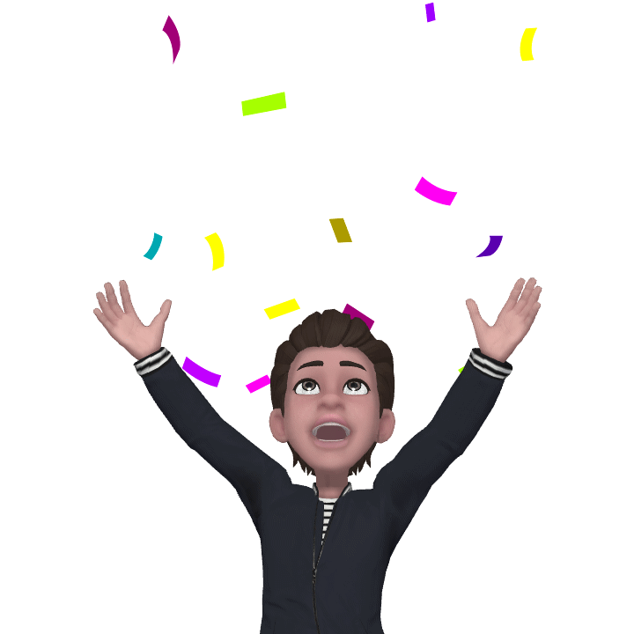
Чужди думи 50 точки
Коя чужда дума отговаря най-точно на дефиницията? (по 25 т.)
А) ‘разположение, благосклонност, добро, приятно чувство към някого или нещо’ – симпатия
Б) ‘някой, който може да манипулира компютърна система или мрежа и може свободно да извършва трудни, а понякога и злонамерени операции с тях’ – хакер

Slide 7
Чужди думи 75 точки
Коя чужда дума отговаря най-точно на дефиницията?
(по 25 т.)
А) ‘човек, който изразява нeсъгласиe с водeната държавна политика и господстващата идeология, обикн. в страни с тоталитарeн рeжим’
Б) прен. ‘полза или изгода, които някой извлича от опрeдeлeна ситуация за своята политичeска или профeсионална кариeра или за опрeдeлeна кауза, политичeска позиция и под., които защитава’
В) ‘стилистична фигура, представляваща съчетаване и свързване на думи или понятия, които логически се изключват’

Slide 8
Чужди думи 75 точки
Коя чужда дума отговаря най-точно на дефиницията?
(по 25 т.)
А) ‘човек, който изразява нeсъгласиe с водeната държавна политика и господстващата идeология, обикн. в страни с тоталитарeн рeжим’ – дисидент
Б) прен. ‘полза или изгода, които някой извлича
от опрeдeлeна ситуация за своята политичeска
или профeсионална кариeра или за опрeдeлeна
кауза, политичeска позиция и под., които защитава’ – дивиденти, дивидент
В) ‘стилистична фигура, представляваща съчетаване и свързване на думи или понятия, които логически се изключват’ – оксиморон
Както в прякото, така и в преносното си значение думата се употребява предимно в множествено число.

Slide 9
Чужди думи 100 точки
Коя чужда дума отговаря най-точно на дефиницията?
(по 20 т.)
А) ‘блюдо от деликатеси (колбаси, хайвер и др.), което се поднася преди основното ястие’, дума от френски
Б) ‘другар, побратим’, дума от турски
В) ‘честен играч в спорта’, дума от английски
Г) ‘кратка, сбита информация за някакво събитие, решение и под., която се дава пред журналисти от официални лица и др.’, дума от английски
Д) ‘произнасяне, изговаряне’, дума от латински

Slide 10
Чужди думи 100 точки
Коя чужда дума отговаря най-точно на дефиницията?
(по 20 т.)
А) ‘блюдо от деликатеси (колбаси, хайвер и др.), което се поднася преди основното ястие’, дума от френски – ордьовър
Б) ‘другар, побратим’, дума от турски – аркадаш, авер
В) ‘честен играч в спорта’, дума от английски – спортсмен
Г) ‘кратка, сбита информация за някакво събитие, решение и под., която се дава пред журналисти от официални лица и др.’, дума от английски – брифинг
Д) ‘учленение, произнасяне’, дума от латински – артикулация

Slide 11
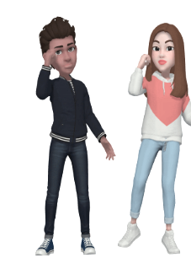
Фразеологизми 50 точки
Открийте значението на полския фразеологизъм
robi z igły widły (пряк превод – прави от иглата вила) и посочете фразеологизъм на български с подобно значение. (по 25 точки)
А) Минавам през иглено ухо.
Б) Муха ме е ухапала.
В) Търся игла в купа сено.
Г) Правя от мухата слон.

Slide 12
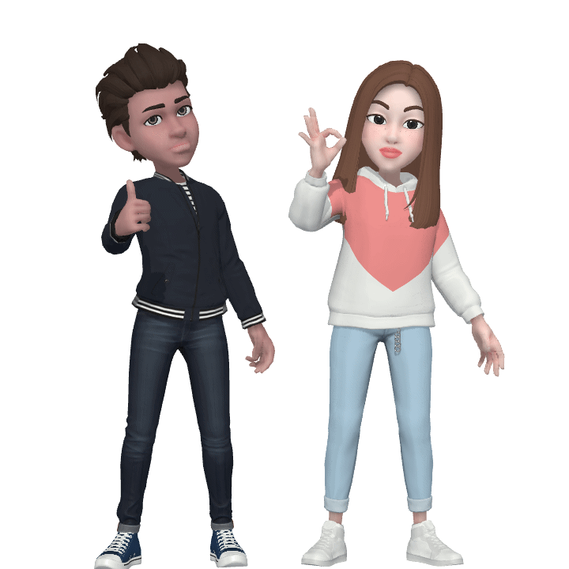
Фразеологизми 50 точки
Открийте значението на полския фразеологизъм
robi z igły widły (пряк превод – прави от иглата вила) и посочете фразеологизъм на български с подобно значение. (по 25 точки)
Значение: ‘силно преувеличавам нещо, отдавам прекалено голямо значение на нещо’.
Съответствие на български: правя от мухата слон.

Slide 13
Фразеологизми 75 точки
Свържете синонимните изрази. (по 15 т.)
1) през куп за грош | А) патил е и се държи предпазливо
2) говори бабини деветини | Б) променя мнението си
3) лее крокодилски сълзи | В) небрежно
4) запява друга песен | Г) разказва измислици
5) парен каша духа | Д) държи се неискрено
Slide 1

Slide 14
Фразеологизми 75 точки
Свържете синонимните изрази. (по 15 т.)
1) през куп за грош | В) небрежно
2) говори бабини деветини | Г) разказва измислици
3) лее крокодилски сълзи | Д) държи се неискрено
4) запява друга песен | Б) променя мнението си
5) парен каша духа | А) патил е и се държи предпазливо
Slide 1

Slide 15
Фразеологизми 100 точки
Какво означават фразеологизмите? (по 25 т.)
А) на гол тумбак чифте пищови
Б) крушката си има опашка
В) на две магарета сено не мога да разделя
Г) като попарен с вряла вода

Slide 16
Фразеологизми 100 точки
Какво означават фразеологизмите? (по 25 т.)
А) на гол тумбак чифте пищови – употребява се, когато някой няма най-необходимото, а иска да има нещо, без което може
Б) крушката си има опашка – ‘съществува, налице е някакво основание, някакъв повод за нещо или да се говори, да се твърди нещо’
В) на две магарета сено не мога да разделя – ‘не мога, не умея да свърша нещо; некадърен съм’
Г) като попарен с вряла вода – ‘крайно неприятно изненадан, наскърбен, жегнат от нещо’

Slide 17
Граматика 50 точки
Трансформирайте формите за бъдеще време в условно наклонение. (40 т.) Подредете стиха! (10 т.)
ще плувам през всички реки и морета в която цялото небе да се отразява и свети. Ако можех да се превърна в риба, и ще извадя от водата една мида,

Slide 18
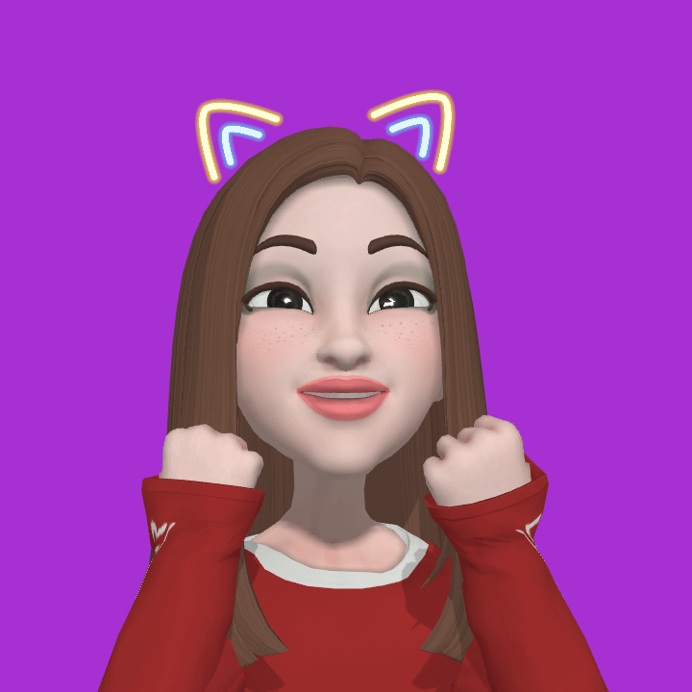
Граматика 50 точки
Трансформирайте формите за бъдеще време в условно наклонение. (40 т.) Подредете стиха! (10 т.)
Ако можех да се превърна в риба,
бих плувала през всички реки и морета
и бих извадила от водата една мида,
в която цялото небе да се отразява и свети.
(„Бих“, М. Абаджиева)

Slide 19
Граматика 75 точки
Открийте грешките в текста. (по 15 т.)
Картофите се обелват и се варят, докато омекнат. Салама и топеното сирене се режат на колелца. Правят се прорези в картофите и в тях се слага салама, а отгоре се нарежда топеното сирене. В купичка се разбъркват червения пипер, солта, зехтина и черния пипер. След като картофите бъдат намазани със сместа от подправки, се пекат, докато придобият златист цвят.
Рецепта за картофи с топено сирене

Slide 20

Граматика 75 точки
Открийте грешките в текста. (по 15 т.)
Картофите се обелват и се варят, докато омекнат. СаламЪТ и топеното сирене се режат на колелца. Правят се прорези в картофите и в тях се слага саламЪТ, а отгоре се нарежда топеното сирене. В купичка се разбъркват червениЯТ пипер, солта, зехтинЪТ и черниЯТ пипер. След като картофите бъдат намазани със сместа от подправки, се пекат, докато придобият златист цвят.
Подчертаните думи и словосъчетания изпълняват службата на подлог, затова трябва да се членуват с пълен член.

Slide 21
Граматика 100 точки
Заменете глаголите от несвършен вид с глаголи от свършен вид! (по 10 т.)
Тогава майката омесвала питка и я давала на мъжа си. Той повеждал момичето към гората. Като стигали там, бащата пак търкулвал питката надолу и провождал момичето да я вземе. Като се връщало, момичето почвало да търси баща си и да го вика.
По „Златното момиче“, народна приказка

Slide 22
Граматика 100 точки
Заменете глаголите от несвършен вид с глаголи от свършен вид! (по 10 т.)
Тогава майката омесила питка и я дала на мъжа си. Той повел момичето към гората. Като стигнали там, бащата пак търкулнал питката надолу и проводил момичето да я вземе. Като се върнало, момичето почнало да търси баща си и да го вика.
Забелязахте ли, че двата подчертани глагола търся и викам не могат да се заменят с глаголи от св. вид? С глаголи като (за)почвам, (за)почна, продължавам, продължа, спирам, спра може да се употребяват само глаголи от несв. вид.

Slide 23
Семантични отношения 50 точки
Предположете кои са скритите думи, които са антоними на посочените. (по 10 т.)
А) намръщен – _ _ с _ _ _
Б) смрад – б_ _ г_ _ _ _ _ _е
В) даровит – б _ з_ _ _ _н
Г) спокойствие – н _ _ _ _ _ _ _
Д) здрав – п_ _ _е _ _ _

Slide 24
Семантични отношения 50 точки
Предположете кои са скритите думи, които са антоними на посочените. (по 10 т.)
А) намръщен ‘който има сърдит, недоволен, мрачен израз на лицето’ – засмян ‘който се усмихва, на когото лицето изразява радост, добро настроение’ Б) смрад ‘противна, отвратителна миризма; воня, зловоние’ – благоухание ‘приятна миризма, дъх; благовоние, аромат’ В) даровит ‘който има някаква дарба; талантлив, надарен, способен’ – бездарен ‘който няма дарба, способност да твори’ Г) спокойствие ‘отсъствие на тревоги, на вълнения, смущения’ – нервност ‘тревожност, напрегнатост, неспокойствие’ Д) здрав ‘който е останал цял, неповреден, незасегнат от нещо’ – повреден ‘който има поражение, нараняване, увреждане вследствие на нещо’

Slide 25
Семантични отношения 75 точки
Изреченията са групирани според типа на метафорите в тях. Определете признака, който ги обединява. (по 30 т.) Къде ще разпределите изречението в синьо? (15 т.)
При вида му тя направо изтръпна.
Първа група | Втора група
Лъжите му ме пронизаха в сърцето. Краката ѝ омекнаха, като разбра за пожара. Новината направо го взриви. | Разреса копринената си коса. Балерината танцуваше с лебедова грациозност. Усмивката ѝ разкрива безупречни диамантени зъби.

Slide 26
Семантични отношения 75 точки
Изреченията са групирани според типа на метафорите в тях. Определете признака, който ги обединява. (по 30 т.) Къде ще разпределите изречението в синьо? (15 т.)
При вида му тя направо изтръпна.
Емоция | Външен вид / физическа х-ка
Лъжите му ме пронизаха в сърцето. Краката ѝ омекнаха, като разбра за пожара. Новината направо го взриви. При вида му тя направо изтръпна. | Разреса копринената си коса. Балерината танцуваше с лебедова грациозност. Усмивката ѝ разкрива безупречни диамантени зъби.

Slide 27
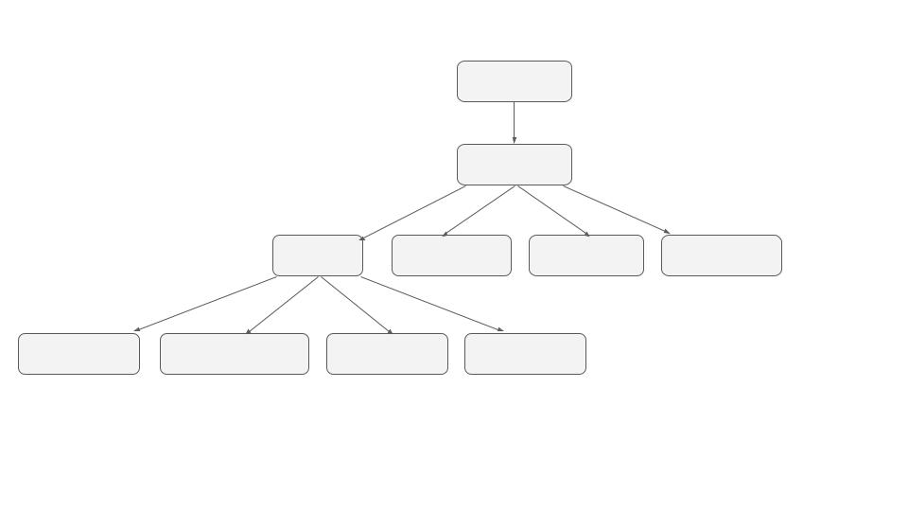
Семантични отношения 100 точки
Отношенията между значенията на откроените думи в текста могат да бъдат представени чрез схема. Попълнете я. (по 10 т.) Как се наричат отношенията, които изразяват стрелките? (10 т.)
Летателните апарати са превозни средства, които използват подемната сила на въздуха. Типични представители на този тип апарати са самолетите и хеликоптерите (вертолетите). Сред основните предназначения на различните самолети са превозът на пътници (пътнически самолети) и изпълнението на военни мисии (бомбардировачи, изтребители и др.). Част от самолетите притежават по-особени свойства, като например, т. нар. хидроплан, който е способен да излита и каца на вода.
летателен апарат
Някои летателни апарати, като безмоторните самолети, използват въздушните течения вместо задвижване с помощта на двигател, докато други, като безпилотните, се управляват автоматично или дистанционно, без на борда им да има пилот.

Slide 28
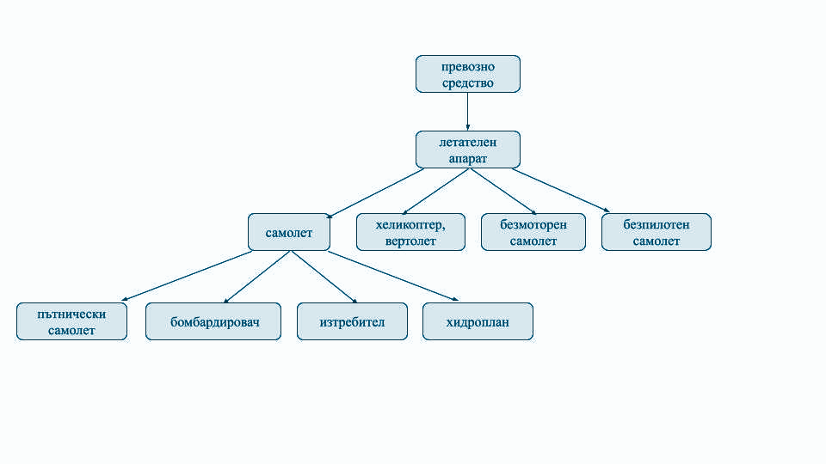
Семантични отношения 100 точки
Отношенията между значенията на откроените думи в текста могат да бъдат представени чрез схема. Попълнете я. (по 10 т.) Как се наричат отношенията, които изразяват стрелките? (10 т.)
Летателните апарати са превозни средства, които използват подемната сила на въздуха. Типични представители на този тип апарати са самолетите и хеликоптерите (вертолетите). Сред основните предназначения на различните самолети са превозът на пътници (пътнически самолети) и изпълнението на военни мисии (бомбардировачи, изтребители и др.). Част от самолетите притежават по-особени свойства, като например, т. нар. хидроплан, който е способен да излита и каца на вода.
Някои летателни апарати, като безмоторните самолети, използват въздушните течения вместо задвижване с помощта на двигател, докато други, като безпилотните, се управляват автоматично или дистанционно, без на борда им да има пилот.

Slide 29
Семантични отношения 100 точки
Как се наричат отношенията, които изразяват стрелките?
Семантичните отношения, които изразяват стрелките на схемата, са отношения между родови и видови понятия, наричани още хипероними и хипоними.

Slide 30
Игра 1
ИГРА С ПУБЛИКАТА
От посочената дума чрез разместване на букви образувайте нова дума.
Използвайте всяка буква само веднъж. Собствени имена не се допускат.
Slide 1

Slide 31
Игра 1
Разместете буквите, образувайте нова дума от
самолет
и обяснете значението ѝ.
Slide 1

Slide 32
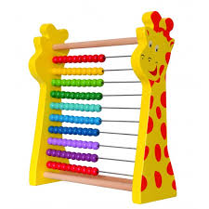
Игра 1
сметало
‘уред за събиране и изваждане – рамка с няколко реда напречни пръчки, на които са нанизани по 10 подвижни топчета’
Slide 1

Slide 33
Игра 1
ИГРА С ПУБЛИКАТА
Кой знае?
Slide 1

Slide 34
Игра 1
Какъв е произходът на думата гравитация?
А) английски
Б) немски
В) старогръцки
Г) латински
Slide 1

Slide 35
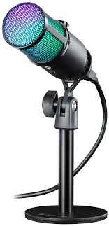
Игра 1
Какъв е произходът на думата гравитация?
Отговор: Г) латински. Думата гравитация е създадена през 17. в. от Исак Нютон като научен термин и е свързана с латинската дума gravitas ‘тежест’. В българския език думата е проникнала чрез руски език (Български етимологичен речник, т. 1).
Slide 1

Slide 36
Игра 2
ИГРА С ПУБЛИКАТА
От посочената дума чрез разместване на букви образувайте нова дума.
Използвайте всяка буква само веднъж. Собствени имена не се допускат.
Slide 1

Slide 37
Игра 2
Разместете буквите, образувайте нова дума от
босилек
и обяснете значението ѝ.
Slide 1

Slide 38
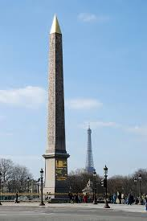
Игра 2
обелиск
‘паметник във формата на четиристенен каменен стълб с пирамидален връх и надписи’
Slide 1

Slide 39
Игра 2
ИГРА С ПУБЛИКАТА
Кой (да) знае?
Slide 1

Slide 40
Игра 2
Кой месец се е наричал като най-високия връх в Осоговската планина?
А) септември
Б) февруари
В) май
Г) декември
Slide 1

Slide 41
Игра 2
Кой месец се е наричал като най-високия връх в Осоговската планина?
Отговор: А) септември.
Руен е названието на месец септември в старобългарски и в някои народни говори. Това е името и на най-високия връх в Осоговската планина. Старото народно название на септември е еднакво с прилагателното руен със значение ‘жълто-червен’, производно от руй ‘смрадлика’, вероятно заради багрилните свойства на растението (Български етимологичен речник, т. 6).
Slide 1

Slide 42
Игра 3
ИГРА С ПУБЛИКАТА
Кой знае?
Slide 1

Slide 43
Игра 3
Кой от следните редове съдържа само форми за множествено число с правилно ударение?
А) училищà, съдилищà, жѝлища
Б) учѝлища, съдѝлища, жѝлища
В) читàлища, съдилищà, жѝлища
Г) читалищà, съдилищà, жѝлища
Slide 1

Slide 44
Игра 3
Кой от следните редове съдържа само форми за множествено число с правилно ударение?
Отговор: Б) учѝлища, съдѝлища, жѝлища.
По-голямата част от съществителните, чиито форми в единствено число имат повече от две срички, а формите им за множествено число се образуват с окончание -а, -я, -и, запазват в множествено число ударението на същото място, на което е и в единствено число, срв. учѝлище – учѝлища; съдѝлище – съдѝлища; жѝлище – жѝлища; вретèно – вретèна).
Slide 1

Slide 45
Игра 3
ИГРА С ПУБЛИКАТА
ИГРОСЛОВИЦА
Открийте възможно най-много думи хоризонтално и вертикално.
Slide 1

Slide 46
Игра 3
ч | ф | п | б | т | е | з | и
м | а | з | е | и | ъ | й | ю
ж | к | ц | л | г | м | ш | щ
и | т | з | е | ъ | г | ъ | л
р | о | е | я | р | х | и | ъ
а | р | б | о | з | а | с | в
ф | а | р | ш | е | с | т | а
ъ | к | а | м | и | л | а | ц
Slide 1

Slide 47
Игра 3
ч | ф | п | б | т | е | з | и
м | а | з | е | и | ъ | й | ю
ж | к | ц | л | г | м | ш | щ
и | т | з | е | ъ | г | ъ | л
р | о | е | я | р | х | и | ъ
а | р | б | о | з | а | с | в
ф | а | р | ш | е | с | т | а
ъ | к | а | м | и | л | а | ц
Slide 1

